Slide 1
CHÀO MỪNG THẦY CÔ VỀ DỰ GIỜ, THĂM LỚP
Năm học: 2024-2025
Môn: Toán
Tiết PPCT: 66
Bài : Chục và đơn vị Tiết 1
Lớp : 1A1
Người dạy : Phạm Thị Hiền
Ngày dạy12/ 2/ 2025

Slide 2
Thứ tư, ngày 12 tháng 2 năm 2025 Toán
Kiểm tra bài cũ:

Slide 3
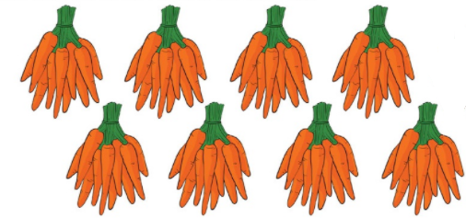
Có bao nhiêu củ cà rốt ?
A. 70
C. 90
B. 80
D. 100

Slide 4
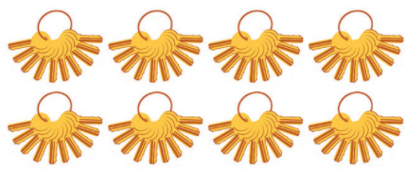
Có bao nhiêu chiếc chìa khóa?
A. 70
C. 90
B. 80
D. 100

Slide 5
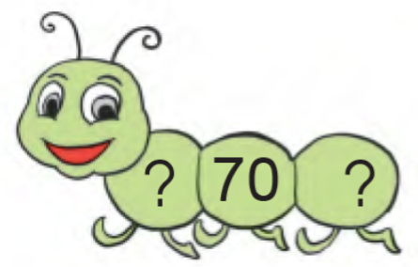
A. 60,70
C. 70,71
B. 69,70
D. 69,71

Slide 6
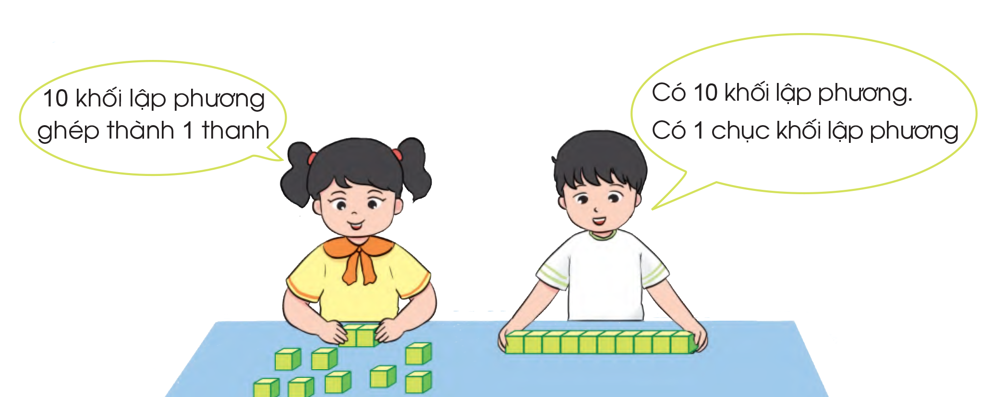
Thứ tư, ngày 12 tháng 2 năm 2025 Toán
Chục và đơn vị (Tiết 1)

Slide 7
Mười – một chục

Slide 8
10
mười
1 chục
10 = 1 chục
20 = 2 chục
30 = 3 chục
40 = 4 chục
50 = 5 chục
60 = 6 chục
70 = 7 chục
80 = 8 chục
90 = 9 chục
20
hai mươi
2 chục
30
ba mươi
3 chục
40
bốn mươi
4 chục

Slide 9
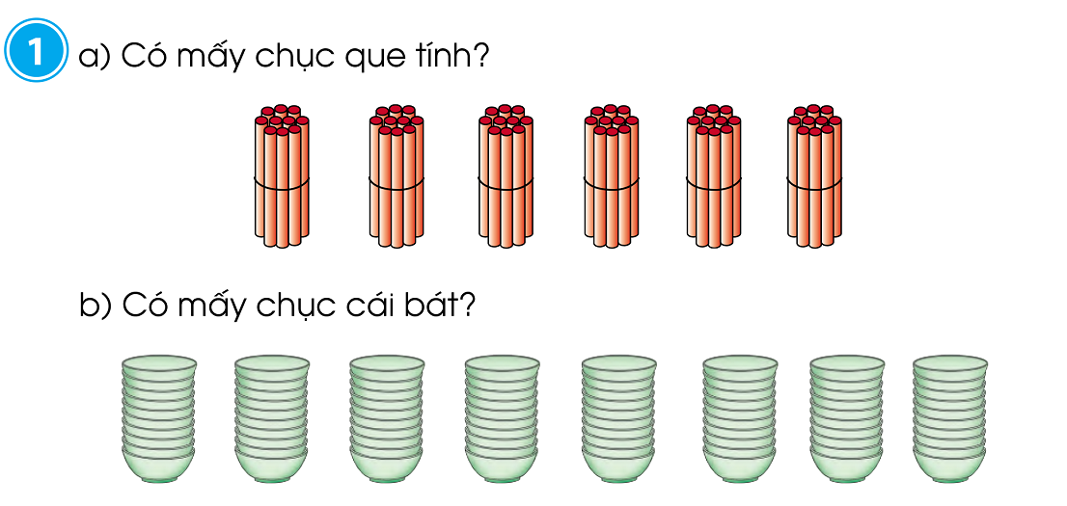

Slide 10
6 chục
Có que tính

Slide 11
Có cái bát
8 chục

Slide 12
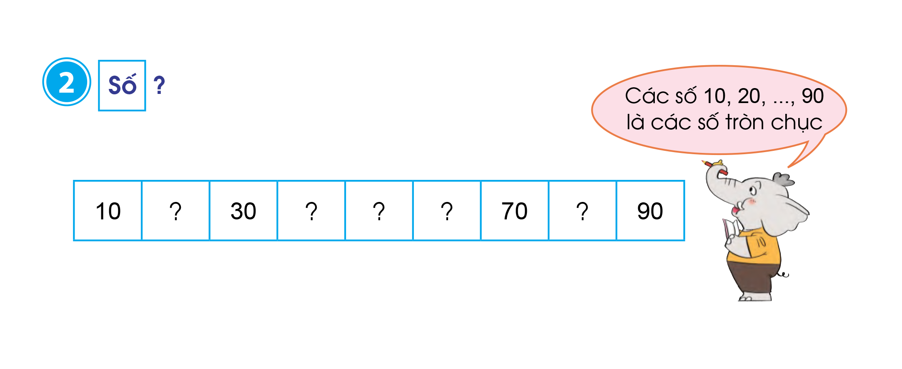
20
40
50
60
80

Slide 14
Thứ tư, ngày 12 tháng 2 năm 2025 Toán
Chục và đơn vị (Tiết 1)

Slide 15
CHÚC THẦY CÔ VUI, KHOẺ.
CHÚC CÁC EM CHĂM NGOAN,
HỌC TỐT

